Slide 1
Praca Przejściowa
2024/2025

Slide 2
Koordynatorzy przedmiotu i informacje:
Instytut Pojazdów i Maszyn Roboczych:
dr inż. Paweł Ciężkowski
pawel.cięzkowski@pw.edu.pl
Pok. 4.7B
dr inż. Paweł Gomliński
pawel.gomolinski@pw.edu.pl
Pok. 3.15A
oraz dodatkowe informacje:
Sekretariat IPiMR, pok. 0,10A
Instytut Podstaw Budowy Maszyn:
dr inż. Przemysław Rumianek
przemyslaw.rumianek@pw.edu.pl
Pok. 4.1.11
oraz dodatkowe informacje:
Sekretariat IPBM, pok. 1.5

Slide 3
Regulamin przedmiotu:
Do realizacji prac przejściowych w toku studiów zobowiązani są: • studenci 6. semestru studiów stacjonarnych i niestacjonarnych I stopnia (semestr letni), • studenci 2. semestru studiów stacjonarnych II stopnia (semestr zimowy), • studenci 2. semestru studiów niestacjonarnych II stopnia (semestr letni).
W pierwszym tygodniu semestru organizowane jest spotkanie informacyjne.
Praca przejściowa ma formę zajęć projektowych i zgodnie z §17 p.2 Regulaminu studiów w Politechnice Warszawskiej powinna być zaliczona przed zakończeniem zajęć semestru, w którym jest realizowana.
Student w ciągu trzech pierwszych tygodni semestru zgłasza się do wybranego przez siebie nauczyciela akademickiego w celu ustalenia tematu i zakresu pracy przejściowej.
Temat pracy przejściowej może być wybrany spośród tematów oferowanych przez nauczyciela akademickiego lub zaproponowany przez studenta.
Nauczyciel akademicki i student uzgadniają zakres prac oraz treść karty pracy przejściowej (załącznik do niniejszej procedury) i ją podpisują. Oryginał karty pozostaje u nauczyciela akademickiego prowadzącego pracę, a student otrzymuje jej kopię.
Student niezwłocznie rozpoczyna realizację pracy, a nauczyciel akademicki prowadzący pracę przejściową przekazuje informację drogą mailową o rozpoczęciu pracy wraz z kopią karty pracy, do pracownika instytutu realizującego rozliczenia prac przejściowych, tj.
- dla Instytutu Podstaw Budowy Maszyn – dra inż. Przemysława Rumianka,
- dla Instytutu Pojazdów i Maszyn Roboczych – dra inż. Pawła Gomolińskiego

Slide 4
Regulamin przedmiotu:
W trakcie semestru studentowi przysługują konsultacje pracy podczas regularnych konsultacji prowadzonych przez nauczyciela akademickiego.
Najpóźniej na tydzień przed końcem zajęć semestru student przekazuje nauczycielowi akademickiemu ostateczną wersję pracy przejściowej w formie elektronicznej lub papierowej i ustala termin spotkania na omówienie pracy i wystawienie oceny.
Nie później niż 3 dni przed końcem sesji egzaminacyjnej (studia 1 stopnia i studia niestacjonarne II stopnia – letniej; studia stacjonarne II stopnia – zimowej) następującej po semestrze nauczyciel akademicki prowadzący pracę przejściową przekazuje ocenę z pracy przejściowej do pracownika realizującego rozliczenia prac przejściowych.
W terminie do ostatniego dnia sesji pracownik realizujący rozliczenia prac przejściowych w instytucie wpisuje zbiorczo oceny zaliczenia prac przejściowych do systemu USOS.
Osoby, które nie uzyskały zaliczenia pracy przejściowej w wyżej wymienionym terminie, będą musiały w kolejnym semestrze zapisać się ponownie na przedmiot i uiścić opłatę związaną z powtarzaniem zajęć.
W przypadku powtarzania zajęć nie ma potrzeby ponownego wypełniania karty pracy przejściowej.
W uzasadnionych przypadkach możliwa jest zmiana opiekuna pracy przejściowej i wydanie nowego tematu pracy. Konieczne jest w takiej sytuacji uzyskanie pisemnej zgody od poprzedniego opiekuna pracy.

Slide 5
Terminy:
Koniec zajęć semestru letniego: 12.06.2025
Ostatni dzień letniej sesji egzaminacyjnej: 30.06.2025
Do 5.06 należy przesłać do prowadzących końcową wersję PP;
Do 27.06 – prowadzący ma czas na sprawdzenie i wystawienie oceny;
Do 30.06 – wpisywanie ocen do systemu USOS.

Slide 6
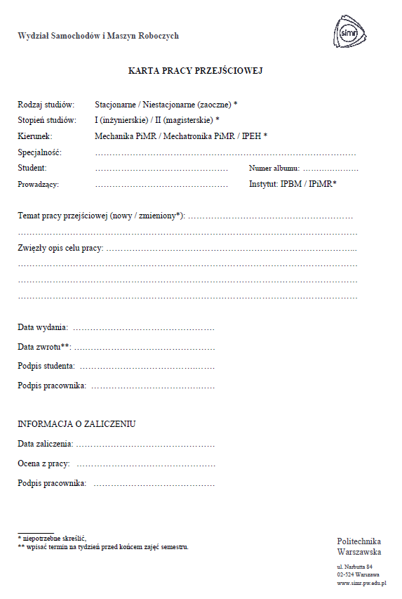
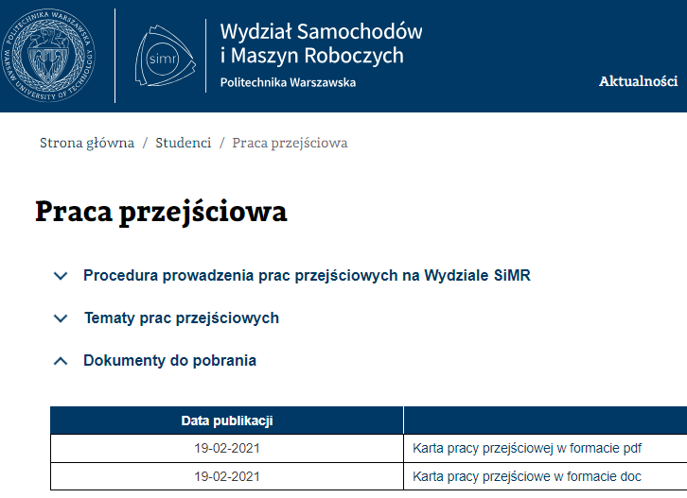
Karta pracy przejściowej:
źródło: https://simr.pw.edu.pl/strona/studenci/923-praca-przejsciowa

Slide 7
Ważne:
Praca Przejściowa i praca Dyplomowa to dwa różne projekty! Nie wolno ich łączyć!
Wpisywanie ocen z PP po wiosennej sesji egzaminacyjnej tylko w wyjątkowych sytuacjach.
Osoby, które nie zaliczą PP w terminie będą musiały zapisać się na pościg. (PŁATNY)

Slide 8
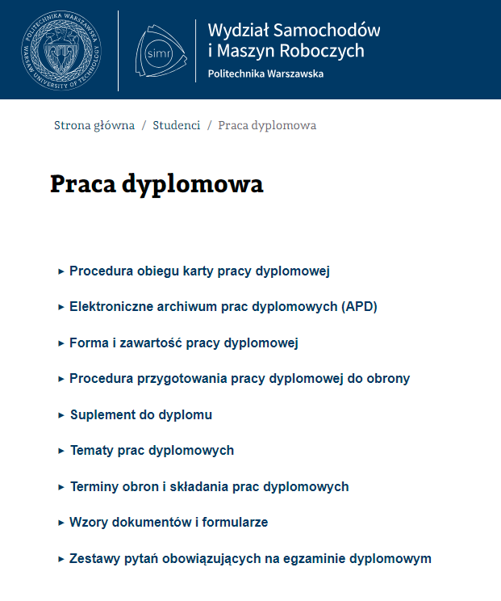
Wymagania edytorskie:
Praca powinna być wykonana wg wymogów edytorskich dla prac Dyplomowych
źródło: https://simr.pw.edu.pl/strona/studenci/993-prace-dyplomowe

Slide 9
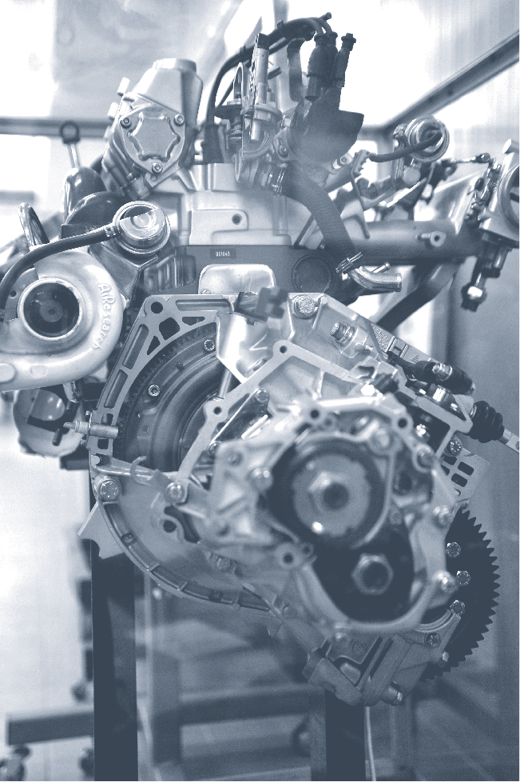
Pytania
Dziękuję za uwagę

